Slide 1
TA (Plaza)

Slide 2
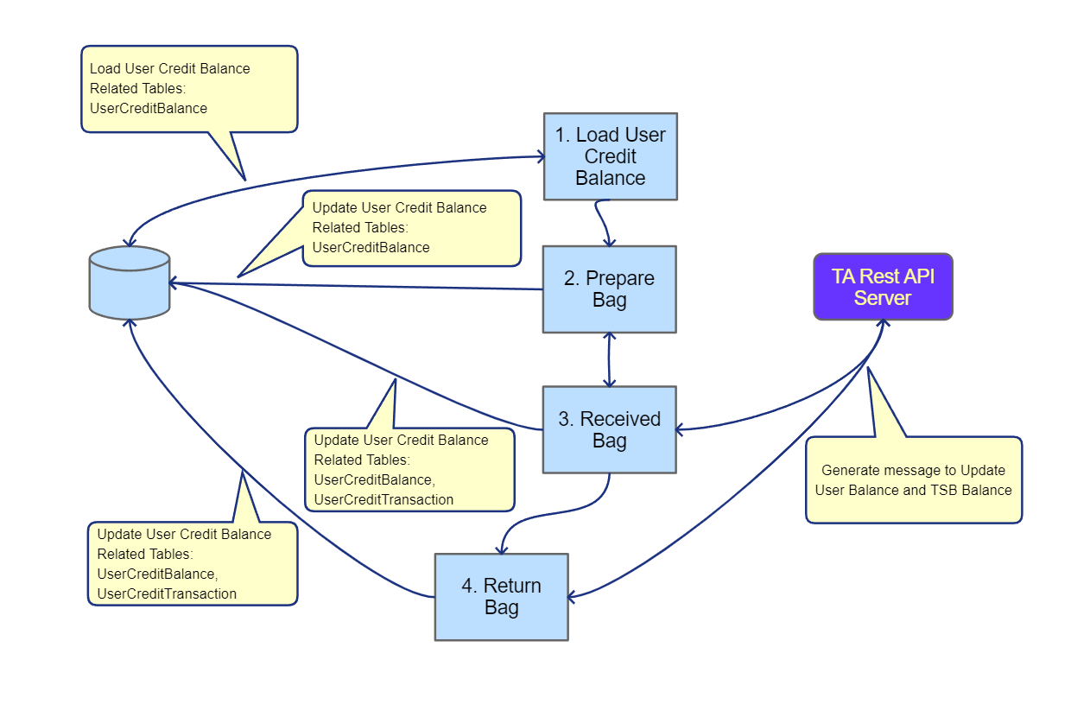
เงินยืมทอน

Slide 3
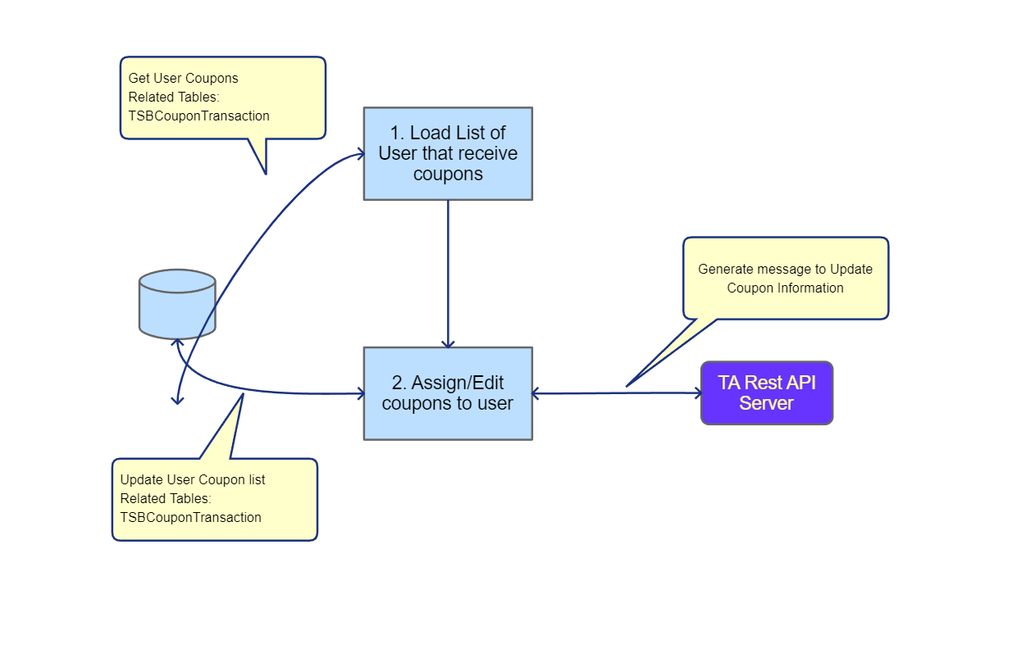
รับคูปอง

Slide 4
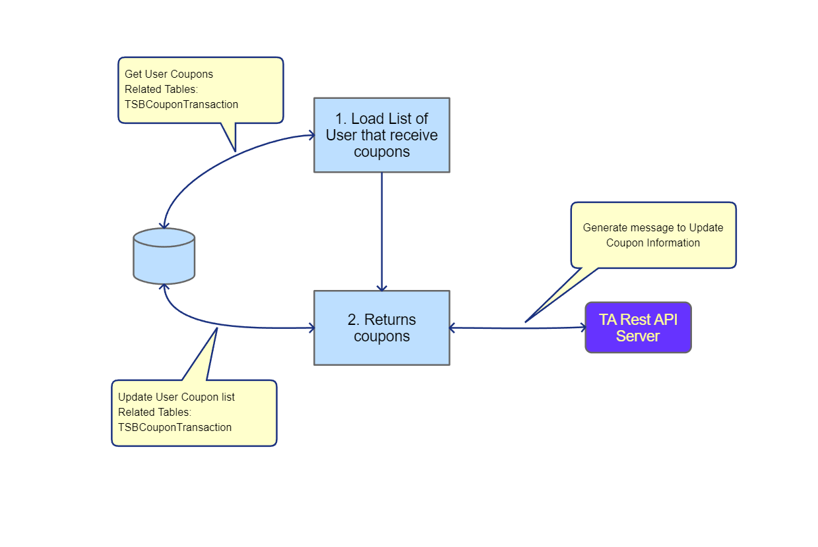
คืนคูปอง

Slide 5
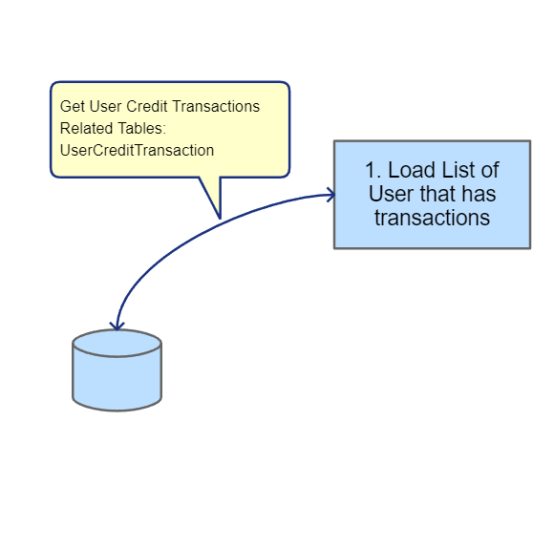
ประวัติแลกเงินยืมทอน

Slide 6
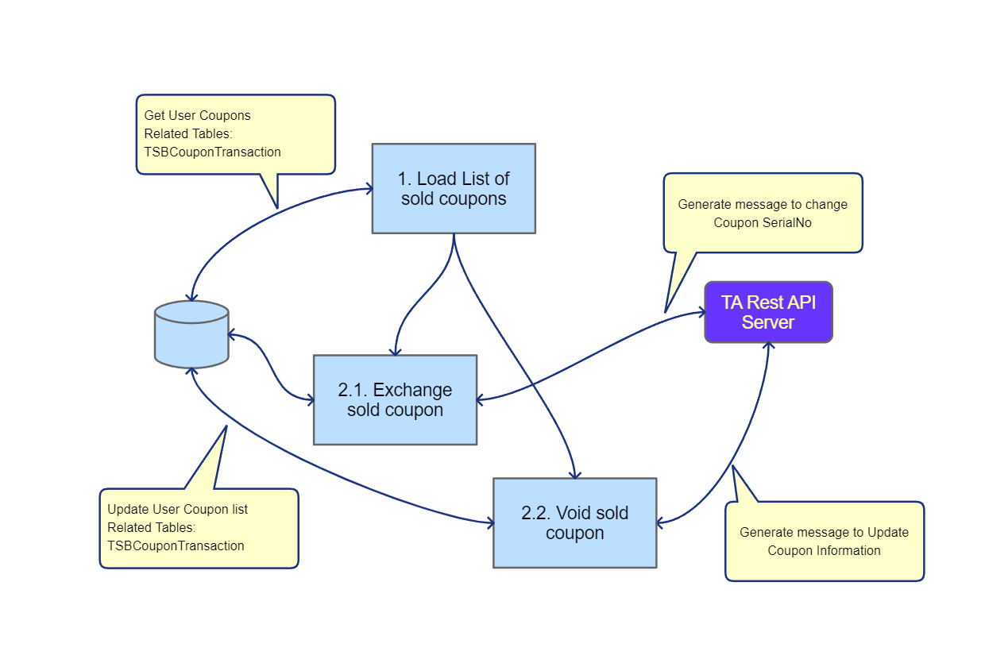
แก้ไขข้อมูลขายคูปอง

Slide 7
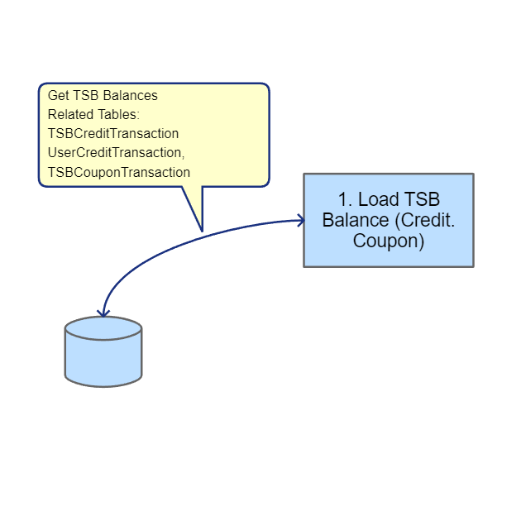
เช็คยอดด่าน

Slide 8
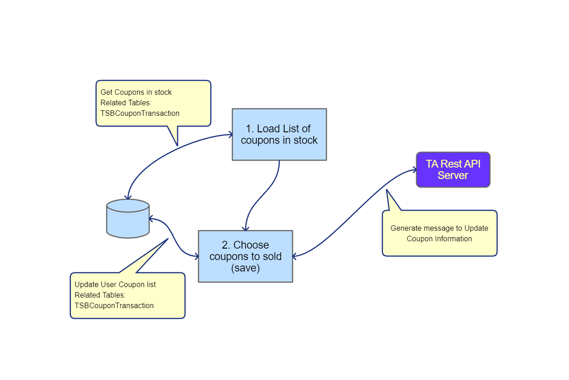
หัวหน้าขายคูปอง

Slide 9
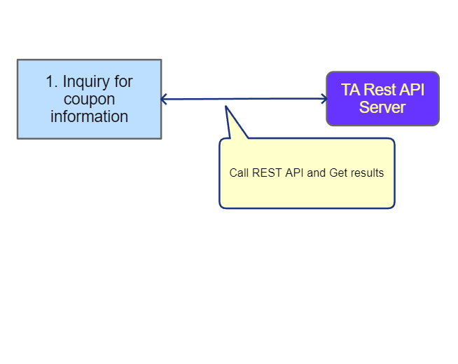
ประวัติการขายคูปอง

Slide 10
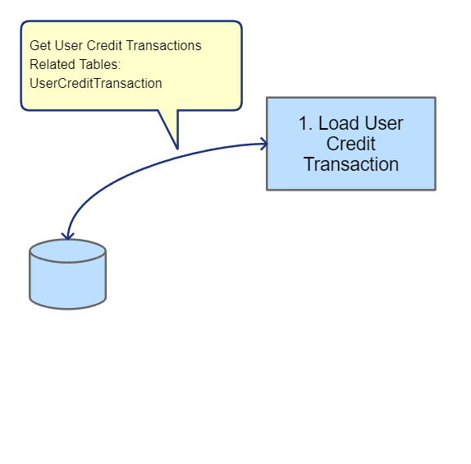
รายงานสรุปการยืมเงินทอน

Slide 11
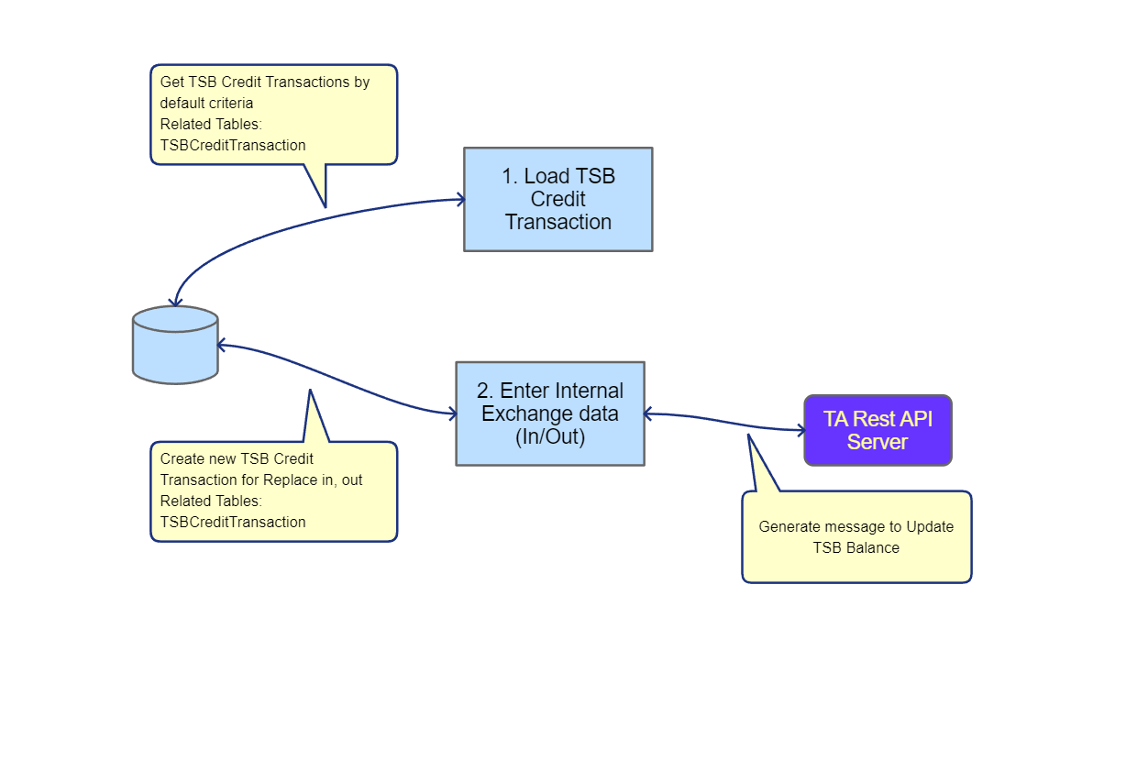
แลกเงินหมุนเวียนภายในด่าน

Slide 12
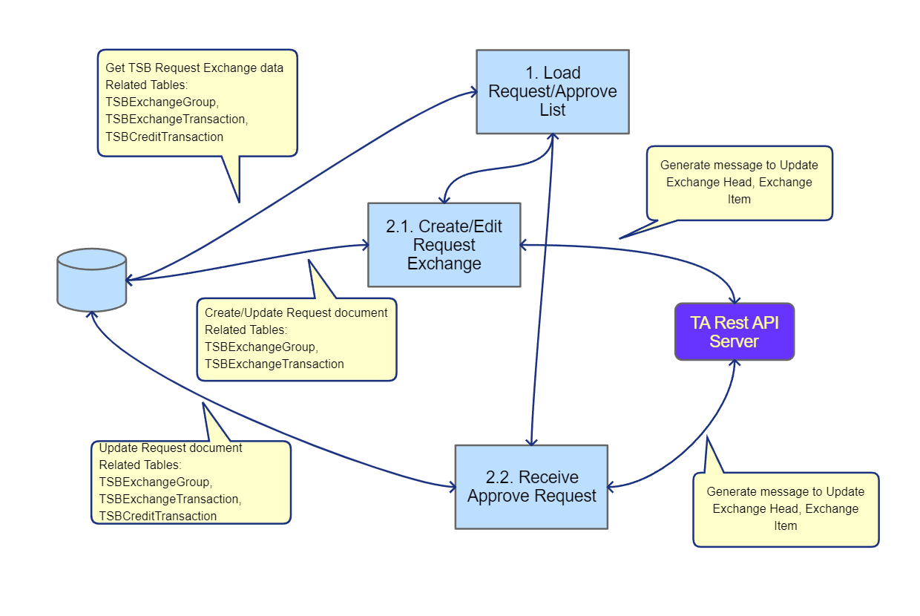
ยืม/แลกเงินยืมทอนฝ่ายบัญชี

Slide 13
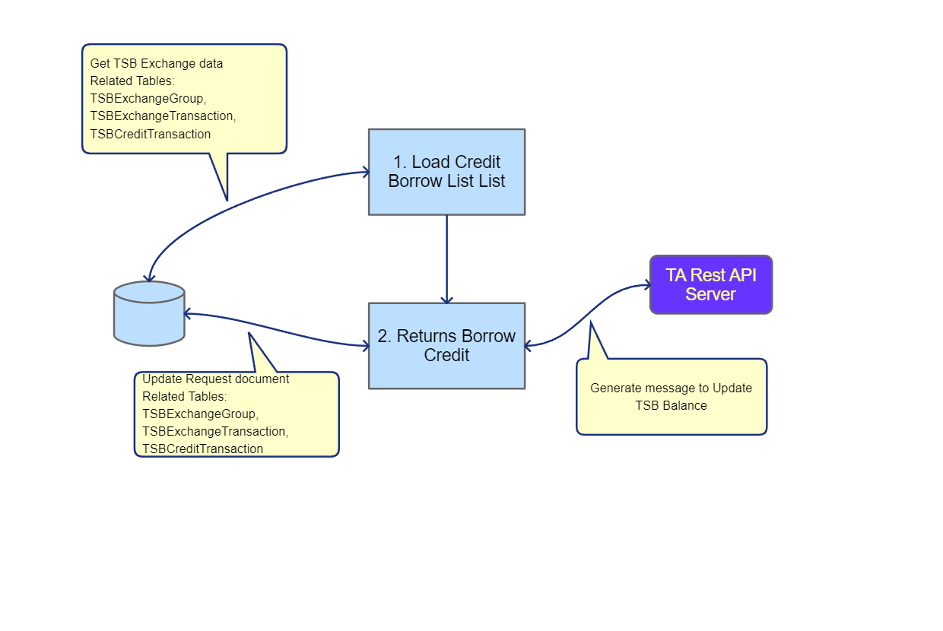
คืนเงินยืมทอนฝ่ายบัญชี

